Slide 1
윈도우 프로그래밍
중간발표
2014253017 김지민
2014253022 박효영
2014253041 장시예

Slide 2
목 차
1. 업무분담
2. 현재 진행된 사항

Slide 3
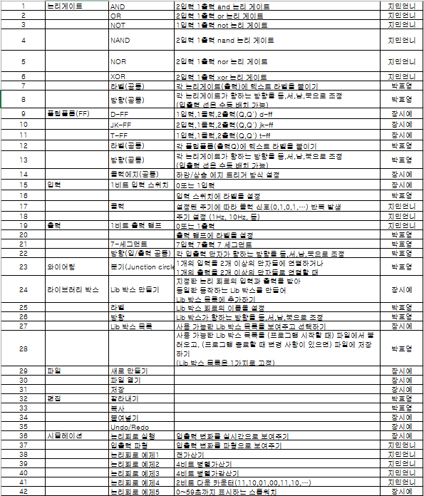
업무 분담

Slide 4
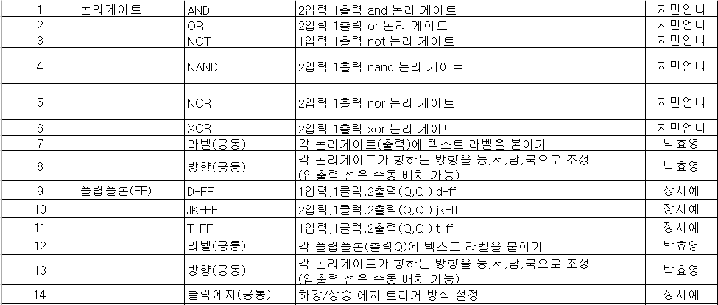
현재 진행된 사항

Slide 5
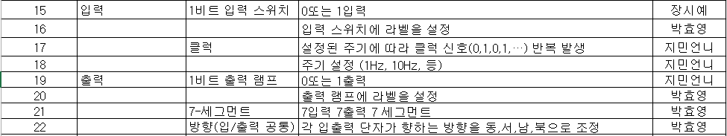
현재 진행된 사항

Slide 6
<THANK YOU>

